Slide 1
Git, Github
22년 02월 14일
201544102 최태준

Slide 2
목차
01.
02.
Git?
Github?

Slide 3







Git
Git : 형상 관리 도구 중 하나.
*형상 관리 도구 : 버전 관리 시스템
Git은 분산형 관리 시스템이다.

Slide 4
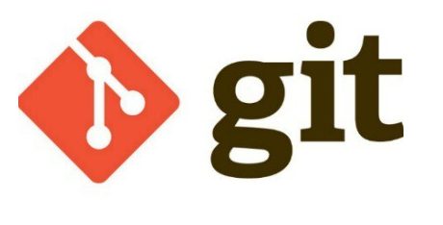
Git
■ Git의 장점
1. 여러 명이 동시에 작업하는 병렬 개발이 가능.
2. 인터넷이 연결되지 않은 곳에도 개발이 가능하며 중앙저장소가 손실되어도 원상복구가 가능하다. 3. 팀프로젝트가 아닌 개인 프로젝트여도 Git을 통해 버전 관리를 하면 체계적인 개발이 가능해지며 프로그램을 패치 및 배포하는 과정이 간단해진다.

Slide 5

Github
■ Github란?
→ 버전 관리의 협업을 위한 코드 웹 호스팅 플랫폼으로, 언제 어디서나 협업 프로젝트를 쉽게 진행할 수 있도록 돕는 역할을 한다.

Slide 6
Thank you.

